Slide 1
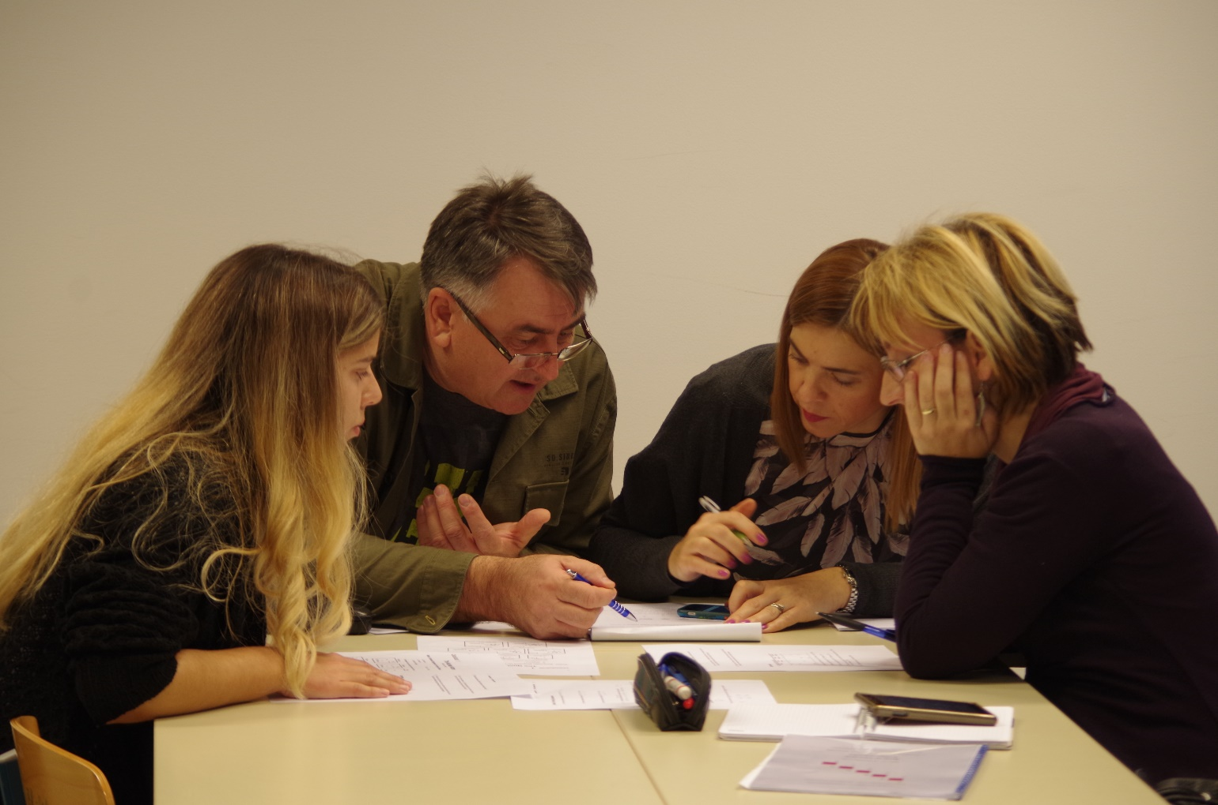
3. Hrvatska konferencija o kemijskom obrazovanju
Split, 2. do 5. studeni 2016.
ORGANIZACIJSKI ODBOR
Bob Bucat (Perth, AUS)
Nenad Judaš (PMF SuZ)
Marina Luetić (III. gimnazija, Split)
Roko Vladušić (PMF SuSt)
web: Danijel Namjesnik (PMF SuZ)
www.hkd.hr/cwce
151 sudionik (108 učitelja i nastavnika, 12 inozemnih, 21 student)
20 devedesetminutnih radionica
15 kratkih priopćenja
2 plenarna predavanja

Slide 2
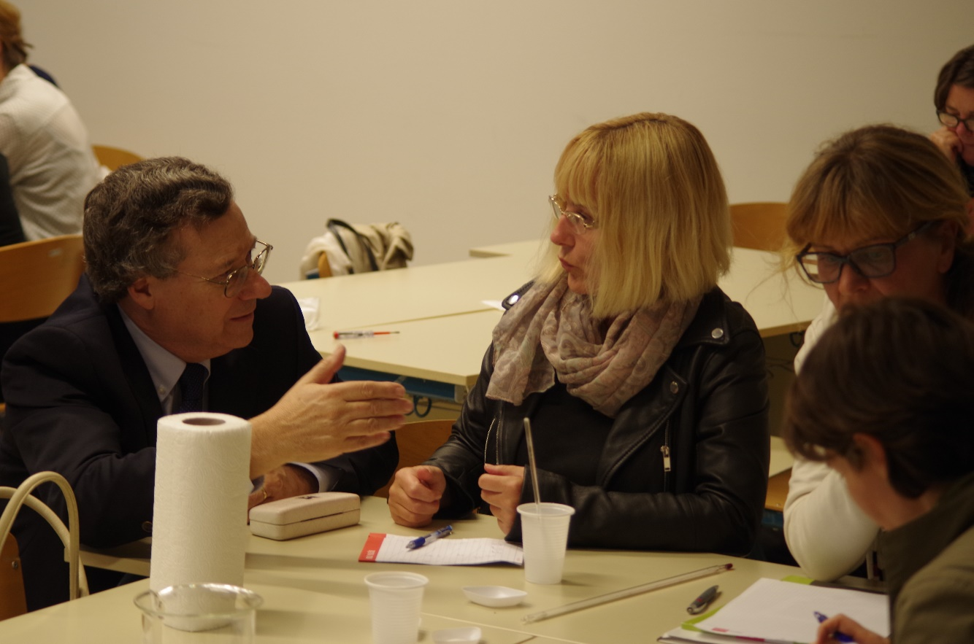
3. Hrvatska konferencija o kemijskom obrazovanju
Split, 2. do 5. studeni 2016.
PET TEMA
Teaching Chemistry Guided-inquiry and student-oriented learning
Communication The "professional language" vs. the mind of non-expert
Research in Chemical Education What to research in chemical education and why?
The Interdisciplinary Attack To the mathematics, physics, biology... and back
Small scale and Green Chemistry Implementation into the classroom
www.hkd.hr/cwce
Bob Bucat (Australija), Thomas Greenbove, Marian DeWane, Charles H. Atwood (SAD),
Silvija Markić (Njemačka), Metodija Najdoski (Makedonija), Mirko Sardelić (Australija)

Slide 3
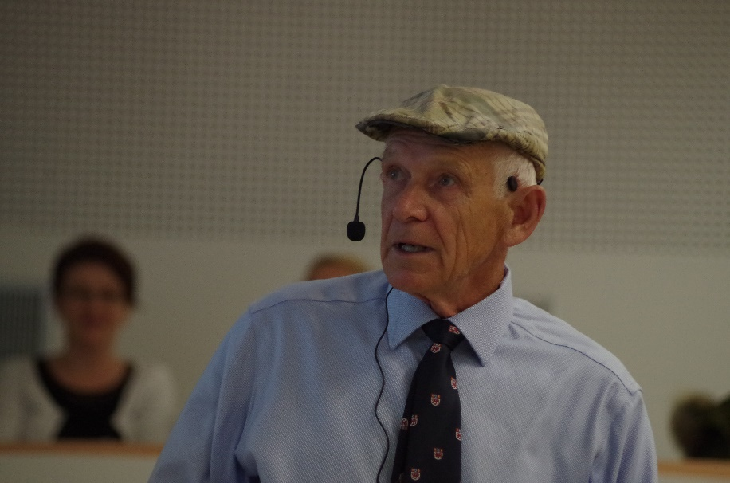
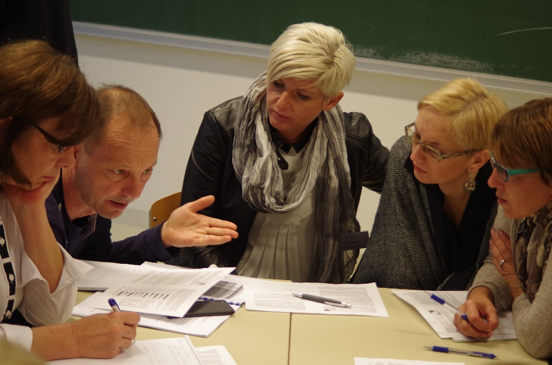
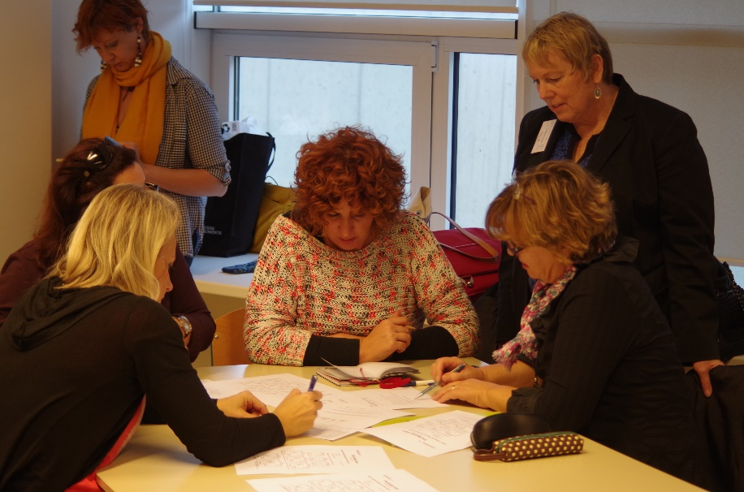
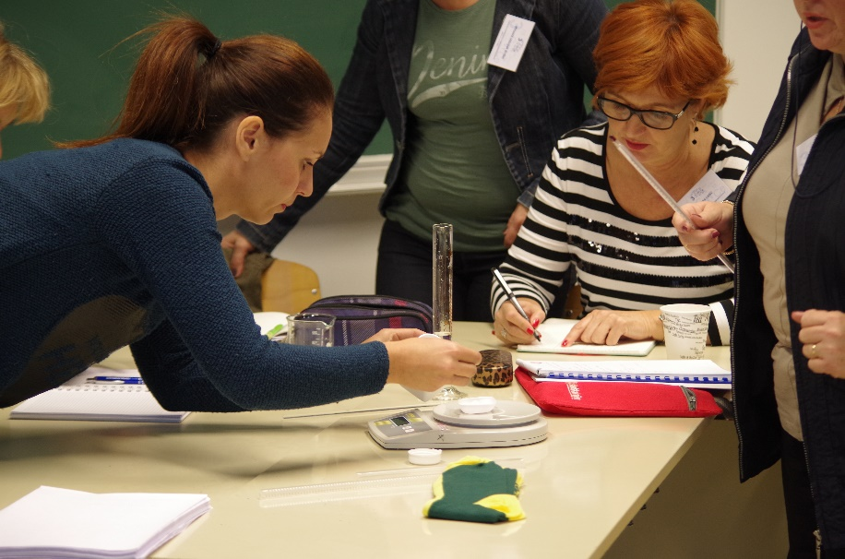
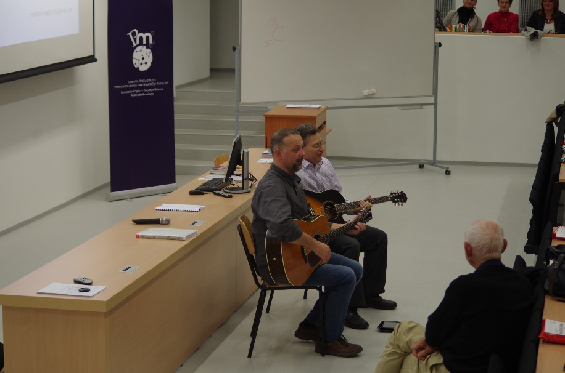
3. Hrvatska konferencija o kemijskom obrazovanju
Split, 2. do 5. studeni 2016.

